Slide 1
Gambaran Umum Sistem Operasi
Team Teaching
2017

Slide 2
Pokok Bahasan
Definisi Sistem Operasi
Tujuan dan Fungsi Sistem Operasi
Evolusi Sistem Operasi
Lingkungan Komputasi
Hasil-hasil Utama
Hierarki rancangan sistem operasi
Karakteristrik dari Sistem Operasi Modern

Slide 3
Definisi Sistem Operasi
Secara sederhana didefinisikan sebagai Perangkat lunak yang bertindak sebagai perantara antara pemakai komputer (user) dengan perangkat keras
Definisi lain dari Sistem operasi :
Resource allocator
Mengalokasikan dan mengontrol pemakaian resources dari berbagai program/aplikasi
Control Program
Mengendalikan eksekusi user program dan pemakaian sistem resources
Kernel
Sistem program yang berjalan terus menerus selama
komputer aktif

Slide 4
Tujuan dan Fungsi Sistem Operasi
Tujuan Sistem Operasi :
Kemudahan
Efisiensi
Kemampuan Berkembang
Fungsi Sistem Operasi :
Pembuatan program
Eksekusi program
Access ke perangkat I/O
Access terkontrol ke file
Deteksi error dan respons
Accounting

Slide 5
Fungsi Sistem Operasi
Pembuatan program :
Sistem operasi menyediakan berbagai fasilitas dan layanan seperti sebagai editor dan debugger untuk memantu para pemrogram dalam membuat program
Eksekusi program :
Diperlukan task untuk melakukan eksekusi sebuah program
Access ke perangkat I/O :
Setiap perangkat I/O masing-masing membutuhkan set instruksinya sendiri atau signal control untuk operasi

Slide 6
Fungsi Sistem Operasi (2)
Detek error dan respons :
Sistem operasi menyediakan respon yang dapat menghilangkan keadaan error dengan dampak yang sedikit terhadap aplikasi yang sedang berjalan
Accounting :
Sistem operasi yang baik akan mengumpulkan statistik pemakaian bermacam-macam sumber daya dan memonitor parameter kinerja, seperti waktu respon

Slide 7
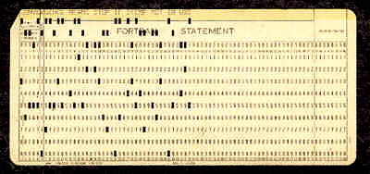
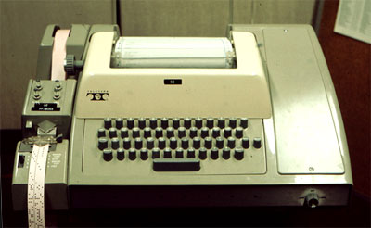
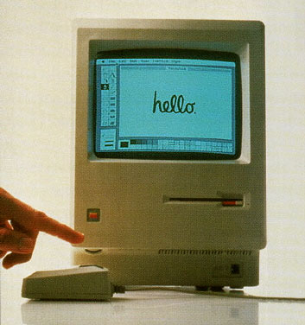
Evolusi Sistem Operasi
OS Sederhana
Simple batch system
Multiprogrammed batch system
Time sharing system
Desktop system
Real-Time system
Distributed system
Clustered system
Handled system

Slide 8
Linkungan Komputasi
Komputasi tradisional
Komputasi berbasis web
Komputasi pada embedded system
Cloud Computing

Slide 9
Hasil-hasil Utama
Terdapat llima buah perolehan intelektual dalam pengembangan sistem operasi :
Proses
Manajemen Memoi
Proteksi Informasi dan Keamanan
Penjadwalan dan manajemen sumber daya
Struktur sistem

Slide 10
Hierarki Rancangan Sistem Operasi
Tingkat | Nama | Objek
1 | Rangkaian elektronik | Register, gate, bus dan lainnya
2 | Set instruksi | Stack evaluasi, interpreter mikroprogram, data branch skalar dan array
3 | Prosedur | Prosedur, pemanggilan stack, display
4 | Interrupt | Program interrupt handling
5 | Proses Primitive | Semaphore, ready list
6 | Penyimpanan | Blok data, saluran sekunder lokal perangkat
7 | Memori virtual | Segmen, Page
8 | Komunikasi | Pipe
9 | Sistem File | File
10 | Perangkat | Perangkat eksternal

Slide 11
Hierarki Rancangan Sistem Operasi (2)
Tingkat | Nama | Objek
11 | Direktori | Direktori
12 | Proses Pengguna | Proses Pengguna
13 | Shell | Lingkungan Pemrograman Pengguna

Slide 12
Karakteristik Sistem Operasi Modern
Pendekatan dan elemen rancangan pada dasarnya dapat digolongkan menjadi :
Arsitektur Microkernel
Multithreading
Multiprocessing simetris
Sistem Operasi Terdistribusi
Rancangan Berorientasi Objek

